Slide 1
第二章-重点内容
掌握定点数，浮点数，32位IEEE754标准浮点数的机器码表示，浮点数的加减法运算,定点数（补码）的加减法运算,
一般机器中，定点数加减法都是以补码完成运算的，浮点数都是一IEEE754格式完成运算并存储在计算机中。

Slide 2
2.1.2 数值数据的定点与浮点表示
2. 浮点数表示：
（4）IEEE754标准—浮点表示标准化
① IEEE754的浮点数格式
符号位 阶 尾 数
S
E
M
阶用移码，尾数用原码，规格化尾数为1.M，
个位的“1”为隐含位。

Slide 3
2. 浮点数表示：
（4）IEEE754标准—浮点表示标准化
② 两种常用的IEEE754 浮点数据格式：
a.单精度格式(32位) :S为1位， E阶码8位，M为23位
E=(2⁷-1)+e=127+e
N=(–1)^{S}×2^{E–127} ×(1.M)
真值e=[–126, 127], 则E=[1, 254]
b. 双精度格式(64位):符号位S为1位，阶码11位，
M为52位。
规格化数为：
N=(–1)^{S}×2^{E–1023} ×(1.M)
E= (2¹⁰–1) +e=1023+e，
e表示数的范围是[–1022, 1023], 则E=[1, 2046]

Slide 4
【例1 】x的754标准（41360000）₁₆=（？）₁₀
0100 0001 0011 0110 0000 0000 0000 0000
S 阶码(8位) 尾数（23位）
解：指数 e ＝阶码－127
＝10000010 －01111111
＝00000011 ＝（3）₁₀
1.M=1.0110110000000000000000＝1.011011
x ＝（－1）^{s}×1.M×2e
＝（1.011011）×2³
＝ 1011.011＝（11.375）₁₀

Slide 5
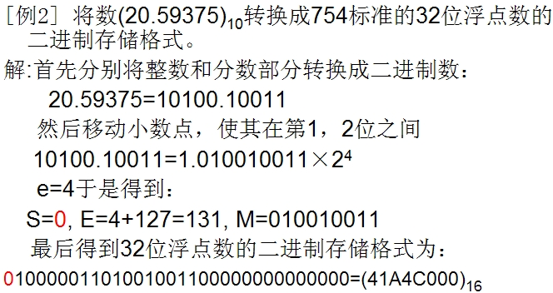

Slide 6
例3：
把十进制数－33.5转换为IEEE754标准的单精度规格化数的表示形式。
解: （－33.5）₁₀=（－100001.1）₂
=（－2¹⁰¹×1.000011）₂
故规格化的浮点数：
S=1, E= 127 + 5 = 132=2⁷+2²=(10000100) ₂,
1100 0010 0000 0110 0000 0000 0000 0000
C2060000_{H}

Slide 7
第3章
半导体存储器：RAM（SRAM、DRAM）、ROM，FLASH
存储器扩展
Cache:
命中率，时间访问效率，地址映射方式，替换策略
虚拟存储器：
虚拟存储器的存储管理方式，段式管理和页式管理，虚实地址转换

Slide 8
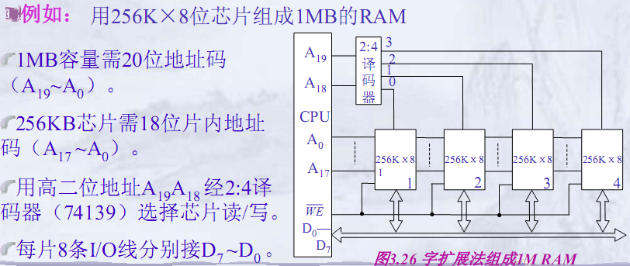
2）字存储容量扩展

Slide 9
题 3-7：ROM区域0000H~3FFFH,8K*8位的RAM芯片构成40K*16位的RAM存储区,起始地址6000H,RAM芯片有/CS和/WE控制线，CPU地址总线A15~A0，数据总线D15~D0，控制信号/R/W和/MREQ（访存），求：
（1）地址译码方案
0000H
解： RAM1~5分别由2片8K*8位的
RAM芯片并联而成.
ROM
4000H
空
6000H
RAM1
8000H
RAM2
A000H
RAM3
C000H
RAM4
E000H
RAM5
FFFFH

Slide 10
题 3-7 求：（2）逻辑连接图
A0～A12
CPU
A13
CS
CS
ROM
RAM1
RAM2
RAM3
RAM4
RAM5
D0～D7
D0～D15
WE
R/W
D8～D15
RAM1
RAM2
RAM3
RAM4
RAM5
MREQ
A13
A14
A15
Y0
Y1
Y2
Y3
Y4
Y5
Y6
Y7
MREQ
3:8 译码器
EN
A13
A14
A15

Slide 11
存储器的主要性能特性比较
存储器 层次 | 通用 寄存器 | Cache | 主 存储器 | 磁盘 存储器 | 脱机 存储器
存储周期 | <10ns | 10～60 ns | 60～300ns | 10～30 ms | 2～20 min
存储容量 | <512B | 8KB～2MB | 32MB～1GB | 1GB～1TB | 5GB～10TB
价格 | 很高 | 较高 | 高 | 较低 | 低
材料工艺 | ECL | SRAM | DRAM | 磁表面 | 磁、光等
ms（毫秒），μs（微秒），ns（毫微秒）
1s=1000ms，1ms=1000 μs

Slide 12
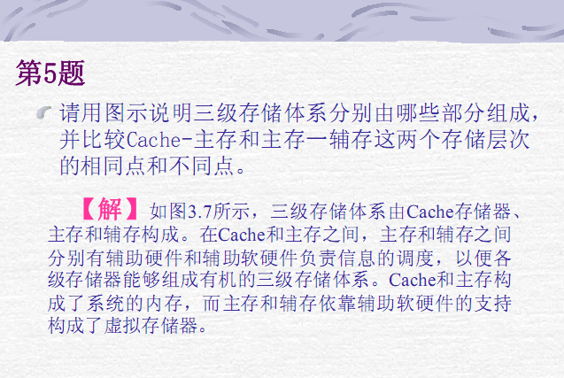

Slide 13
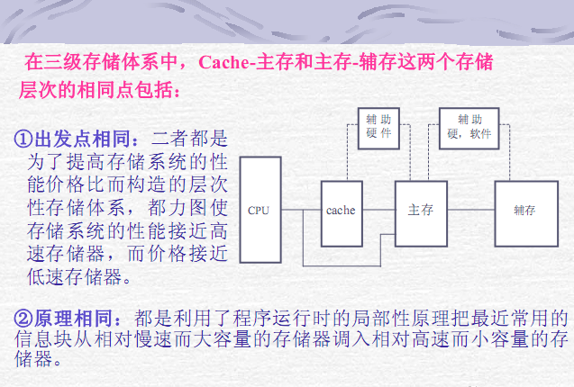

Slide 14
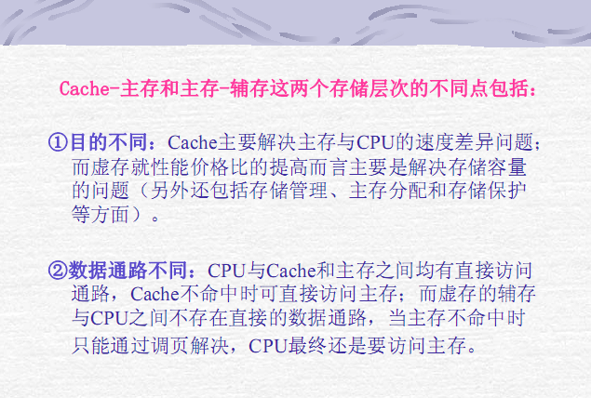

Slide 15
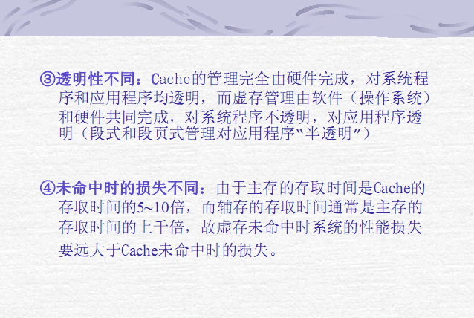

Slide 16
3、Cache的命中率
命中率指CPU访问主存数据时，命中Cache的次数，占全部访问次数的比率；失效率就指不命中Cache的次数，占全部访问次数的比率。命中率h取决于程序的行为、Cache的容量、组织方式、块大小。
在一个程序执行期间，设Nc表示Cache完成存取的总次数，Nm表示主存完成存取的总次数，则命中率：
若tc表示Cache的访问时间，tm表示主存的访问时间，则Cache/主存系统的平均访问时间ta为：

Slide 17
设 表示主存慢于cache的倍率, e表示访问效率，
ta 表示平均访问周期, 则有:
Cache/主存系统的访问效率e:
式中 ( r=5~10为宜)
为提高访问效率，命中率h越接近1越好，r值以5—10为宜，不宜太大。命中率h与程序的行为、cache的容量、组织方式、块的大小有关。

Slide 18
【例5】CPU执行一段程序时，cache完成存取的次数为1900次，主存完成存取的次数为100次，已知cache存取周期为50ns，主存存取周期为250ns，求cache/主存系统的效率和平均访问时间。
【解】
命中率h
主存慢于cache的倍率 r
访问效率e
平均周期ta

Slide 19
例：设某虚存有如下快表放在相联存储器中，其容量为8个存储单元，问：按如下三个虚拟地址访问主存，主存的实际地址码是多少？（设地址均为16进制）
解：(1)80000H+0324H=80324H
(2)96000H+0128H=96128H
(3)去主存中查找

Slide 20
转换后援缓冲器(TLB)/快表
由于页表通常在主存中，因而即使逻辑页已经在主存中，也至少要访问两次物理存储器才能实现一次访存，这将使虚拟存储器的存取时间加倍。为了避免对主存访问次数的增多，可以对页表本身实行二级缓存，把页表中的最活跃的部分存放在高速存储器中，组成快表。这个专用于页表缓存的高速存储部件通常称为转换后援缓冲器(TLB)。 保存在主存中的完整页表则称为慢表。

Slide 21
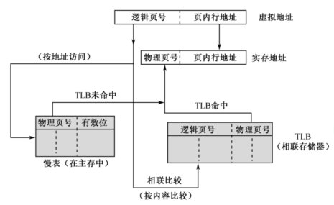
转换后援缓冲器(TLB)/快表

Slide 22
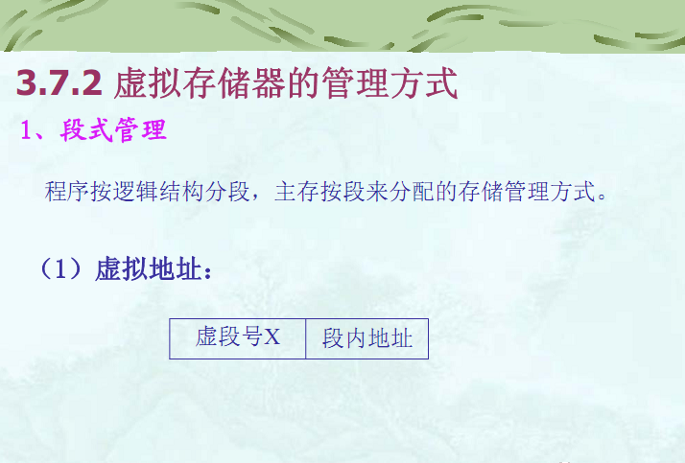

Slide 23
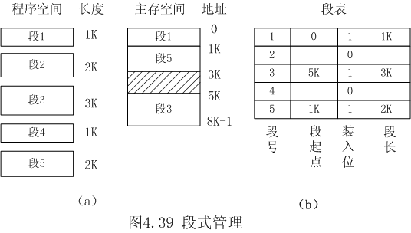
虚实地址的变换过程（段式）

Slide 24
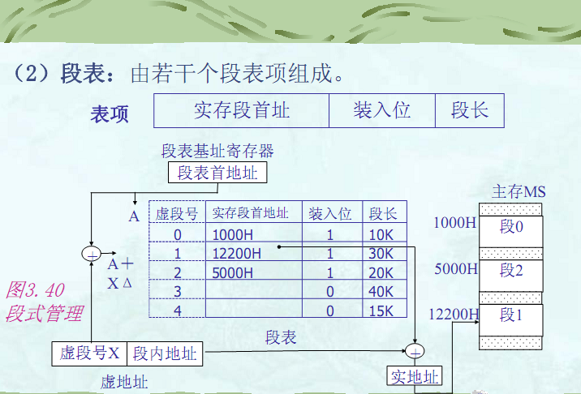
图3.39

Slide 25
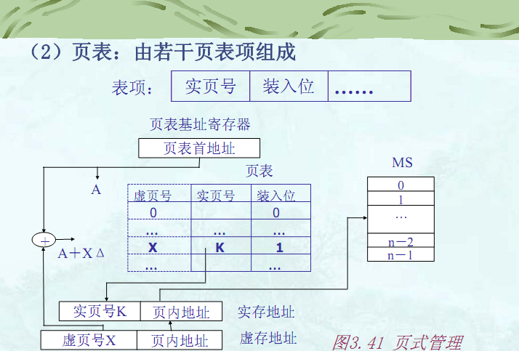
图3.37

Slide 26
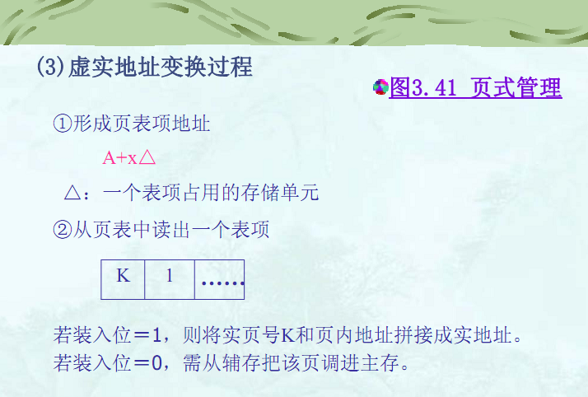

Slide 27
【例】 设存储器容量为32字，字长64位，模块数m=4，分别用顺序方式和交叉方式进行组织。存储周期=200ns，数据总线宽度为64位，总线传送周期 τ =50ns。问顺序存储器和交叉存储器的带宽各是多少?
【解】顺序存储器和交叉存储器连续读出m=4个字的信息总量：
q＝64位×4＝256位
① 顺序方式和交叉方式读出4个字所需时间分别是
t₁ ＝mT=4×200＝800（ns）
t2 ＝T+(m－1) τ ＝200＋3×50＝350（ns）
② 顺序方式和交叉方式的带宽分别是
B₁ ＝q/ t₁ ＝256÷（800×10^{－9}）＝32×10⁷ （位/秒）

Slide 28
二、指令分类
1、按照功能分类
2、按照操作码分类
3、按照指令字长分类
4、按照地址码分类
操作码扩展技术

Slide 29
1、按照功能分类
1．数据传送指令
存数取数指令，传送指令，成组传送，字节交换，清累加器AC,堆栈指令等。
功能：M ↔M、R ↔ R、M ↔ R
2. 算术逻辑运算指令
功能：实现数据信息的加工，代码的转换、判断等。
①. 算术运算指令
定/浮点加减乘除、求补、算术移位、比较等。
② 逻辑运算指令
‾‾、∧、∨、⊕、逻辑移位、装配、拆卸等。

Slide 30
3. 程序控制指令
功能：控制指令的转向
包括：无条件转移，条件转移，调用，返回，中断返回等指令。
4. I/O指令
功能：
① 控制外设的动作；
② 测试外设的工作状态；
③ 实现外设与主机间的数据交换。
5. 其他指令
PSW的置位、复位，测试指令，堆栈指令，特权指令，停机指令，控制台指令等。

Slide 31
2、按照操作码分类
操作码长度固定：将操作码集中放在指令字的一个字段内。
这种格式便于简化译码器的硬件设计，指令译码时间短，广泛应用于字长较长的计算机中。如IBM370和VAX-11系列机。
操作码长度不固定：指令操作码分散在指令字的不同字段中，但指令字长度不变。
优点：可有效地压缩操作码的平均长度，减少指令字的总位数。
缺点：控制器设计难度大，译码复杂，需要更多硬件支持。
在字长较短的微机中被广泛采用。如PDP-11，Intel8086/80386等。

Slide 32
2、按照操作码分类
IBM370(OP-操作码长度固定)指令格式
单字长指令：
OP
OP
操作数地址
双字长指令：
三字长指令：
OP
操作数地址1
操作数地址2
指令字长可变

Slide 33
4、按照地址码分类
OP | A₁ | A₂ | A₃
指令意义：
(A₁) OP (A₂) → A₃
优点：适用于需保留操作数的场合。
缺点：指令码长。所以只在字长较长的大、中型机中 使用，而小型、微型机中很少使用
三地址指令

Slide 34
4、按照地址码分类
op | A₁ | A₂
指令意义：
（A₁）OP（A₂）→A₁
特点
①指令码长度适中，使用方便。
②执行指令后，目的地址A₁ 中的操作数被运算结果所取代。
二地址指令

Slide 35
4、按照地址码分类
二地址指令
按操作数的来源分 RR型、SS型和RS型三种
RR型指令
---两个操作数均来自寄存器的指令
SS型指令
---两个操作数均来自内存的指令(?)
RS型指令
---操作数分别来自寄存器和内存的指令

Slide 36
4、按照地址码分类
一地址指令
OP | A
指令意义：
①对于单操作数指令
OP (A) → AC
AC——累加器
例如 LDA 48指令，执行(MEM)48→ AC的操作。
②对于双操作数指令
（AC）OP（A）→AC
A——显地址
AC——隐含地址，是隐含的寻址方式
优点：特别适用于只需一个地址的指令，指令字长度短。
例如：“+1”、“-1”、“求反”等指令。
缺点：对于两个操作数都来自内存的运算，速度慢。

Slide 37
4、按照地址码分类
零地址指令
不涉及操作数：如NOP、HLT指令
操作数隐含：如PUSH、POP指令
OP

Slide 38
第4章 典型习题与解答
15 10 |  | 7 4 | 3 0
OP | —— | 源寄存器 | 变址寄存器
位移量 （16位）
答：
① 双字长二地址指令；
② 操作码字段OP为6位，可以指定2⁶＝64种操作；
③ 一个操作数在源寄存器（共16个）中，另一个操作数在内存储器中（有效地址由变址寄存器和位移量决定），所以是RS型指令。
【例4.2】指令格式如下所示，OP为操作码字段，试分析指令格式特点。

Slide 39
第5章 中央处理器
CPU是计算机的中央处理部件，具有指令控制、操作控制、时间控制、数据加工等基本功能。早期的CPU由运算器和控制器两大部分组成。随着高密度集成电路技术的发展，当今的CPU芯片变成运算器、cache和控制器三大部分，其中还包括浮点运算器、存储管理部件等。
CPU中至少要有如下六类寄存器：指令寄存器、程序计数器、地址寄存器、数据缓冲寄存器、通用寄存器、状态条件寄存器
用方框图语言画出机器指令的指令周期流程图，并列出相应的微程序控制信号序列。

Slide 40
5.1.3 CPU中的主要寄存器
在CPU中至少要有六类寄存器。 这些寄存器用来暂存一个计算机字。根据需要，可以扩充其数目。下面详细介绍这些寄存器的功能与结构。
1.数据缓冲寄存器（DR）
2.指令寄存器（IR）
3.程序计数器（PC）
4.地址寄存器（AR）
5.累加寄存器（AC）
6.状态条件寄存器（PSW）

Slide 41
1.数据缓冲寄存器（DR）
数据缓冲寄存器用来暂时存放由内存读出的一条指令或一个数据字；反之，当向内存存入一条指令或一个数据字时，暂时将它们存放在数据缓冲寄存器中
缓冲寄存器的作用是 ：
(1)作为CPU和内存、外部设备之间信息传送的中转站(2)补偿CPU和内存/外围设备之间操作速度上的差别
(3)在单累加器结构的运算器中，数据缓冲寄存器还可兼作为操作数寄存器。

Slide 42
2.指令寄存器（IR）
指令寄存器用来保存当前正在执行的一条指令
当取出一条指令时，
指令总线：从cache→指令寄存器IR
指令寄存器中的操作码字段：
从指令寄存器IR →指令译码器→操作控制器
指令译码器:对操作码进行测试，以便识别所要求的操作。
操作控制器:发出具体操作的特定信号,控制各个部件的操作。

Slide 43
3.程序计数器（PC）
程序计数器用来存放当前要执行的指令的地址(下一条指令的地址)。
程序计数器的结构应当是具有寄存信息 和 计数 两种功能的结构。

Slide 44
⑴在程序开始执行前，必须将它的起始地址，即程序的第一条指令所在的内存单元地址送入PC，因此PC的内容即是从内存提取的第一条指令的地址。
⑵当执行指令时，CPU将自动修改PC的内容，以便使其保持的总是将要执行的下一条指令的地址。由于大多数指令都是按顺序来执行的，所以修改的过程通常只是简单的对PC加1。

⑶当遇到转移指令如JMP指令时，那么后继指令的地址（即PC的内容)必须从指令的地址段取得。在这种情况下，下一条从内存取出的指令将由转移指令来规定，而不是像通常一样按顺序来取得。

Slide 45
4.数据地址寄存器（AR）
数据地址寄存器用来保存当前CPU所访问的内存单元的地址。由于在内存和CPU之间存在着操作速度上的差别，所以必须使用地址寄存器来保持地址信息，直到内存的读/写操作完成为止 。
数据地址寄存器的结构和数据缓冲寄存器、指令寄存器一样，通常使用单纯的寄存器结构。信息的存入一般采用电位-脉冲方式，即电位输入端对应数据信息位，脉冲输入端对应控制信号，在控制信号作用下，瞬时地将信息打入寄存器。

Slide 46
5.累加寄存器（AC）
累加寄存器AC通常简称为累加器，它是一个通用寄存器。其功能是：当运算器的算术逻辑单元ALU)执行算术或逻辑运算时，为ALU提供一个工作区。累加寄存器暂时存放ALU运算的结果信息。显然，运算器中至少要有一个累加寄存器。
目前CPU中的累加寄存器，多达16个，32个，甚至更多。当使用多个累加器时，就变成通用寄存器堆结构，其中任何一个可存放源操作数，也可存放结果操作数。在这种情况下，需要在指令格式中对寄存器号加以编址。

Slide 47
6.状态条件寄存器（PSW）
状态条件寄存器保存由算术指令和逻辑指令运行或测试的结果建立的各种条件码内容。
如运算结果进位标志(C)，运算结果溢出标志(V)，运算结果为零标志(Z)，运算结果为负标志(N)等等。
这些标志位通常分别由 1位触发器保存。
除此之外，状态条件寄存器还保存中断和系统工作状态等信息，以便使CPU和系统能及时了解机器运行状态和程序运行状态。因此，状态条件寄存器是一个由各种状态条件标志拼凑而成的寄存器。

Slide 48
三、微程序控制原理举例
（一）模型计算机系统结构
（二）模型计算机数据通路
（三）模型计算机控制信号
（四）微指令格式
（五）微程序设计举例

Slide 49
（一）模型计算机系统结构

Slide 50
（二）模型计算机数据通路
1、存储器读操作：分成两步：
送地址到总线，并打入地址寄存器AR；
发送存储器读信号M-R# =0，启动存储器读操作，并将读出的数据从总线上接收至目的部件（例如某通用寄存器或者暂存器DA1、DA2）。
例如：取指令操作
PC→AR，PC+1；
发送 M-R# =0 ，并且 RAM→IR。

Slide 51
（二）模型计算机数据通路
2、存储器写操作：分成两步：
送地址到总线，并打入地址寄存器AR；
送数据到总线，并发送存储器写信号M-W# =0，启动存储器写操作。
3、运算器的运算操作：分成三步：
送第一个数据到总线，并打入ALU暂存器DA1/DA2
送第二个数据到总线，且打入ALU暂存器DA2/DA1
发送运算器功能选择信号S3～S0、M、Ci，控制ALU进行某种运算，并打开ALU输出三态门(ALU-B#=0)，将总线上运算结果送目的部件。

Slide 52
（三）微指令格式
微指令的控制字段28位，一位表示一个微命令。
微指令的下址字段指出下一条微指令的地址，该模型机的控制存储器地址是7位，表示最多有128个单元，每个单元（28+7=35位）。

Slide 53
（四）模型计算机控制信号
序号 | 控制信号 | 功能 | 序号 | 控制信号 | 功能
1 | PC-B# | 指令地址送总线 | 8 | S3 | S3- S0选择ALU16种运算之一
2 | B-AR | 总线数据打入AR | 9 | S2
3 | PC+1 | 程序计数器+1 | 10 | S1
4 | B-PC# | 总线数据打入PC | 11 | S0
5 | B-IR | 总线数据打入IR | 12 | M | 选择逻辑运算(1)和算数运算(0)
6 | M-W＃ | 存储器写 | 13 | B-DA1 | 总线数据打入暂存器DA1
7 | M-R＃ | 存储器读 | 14 | B-DA2 | 总线数据打入暂存器DA2

Slide 54
（四）模型计算机控制信号
序号 | 控制信号 | 功能 | 序号 | 控制信号 | 功能
15 | ALU-B＃ | 运算器ALU内容送总线 | 22 | R1-B＃ | R1内容送总线
16 | Ci | ALU进位输入 | 23 | R2-B＃ | R2内容送总线
17 | B-R0 | 总线数据打入R0 | 24 | R3-B＃ | R3内容送总线
18 | B-R1 | 总线数据打入R1 | 25 | I/O-W＃ | 写（输出）I/O端口
19 | B-R2 | 总线数据打入R2 | 26 | I/O-W＃ | 读（输入）I/O端口
20 | B-R3 | 总线数据打入R3 | 27 | Ai＃ | 端口地址线
21 | R0-B＃ | R0内容送总线 | 28 | J1# | 指令译码器译码

Slide 55
（五）微程序设计举例
微程序设计步骤：
根据数据通路，写出每条指令的执行过程，画出微程序流程图。
写出每条微指令所发出的微操作控制信号。
按照微指令格式，编写每条微指令的代码。
对照指令的执行流程图，分配微指令的地址
将写好的微指令按分配好的微地址装入控制存储器。

Slide 56
（五）微程序设计举例
假设存放在存储器中的二条指令内容为：
地址 | 机器码 | 助记符 | 功能
04H | 0101 0000 | ADD R₀, 06H | (R₀)+06H→R₀
05H | 0000 0110（立即数）
06H | 1000 0000 | JMP 04H | 04H→PC
07H | 0000 0100（转移地址）

Slide 57
1、指令执行过程
ADD R₀, 06H
取指令：
M1 (送存储器地址)：PC→AR, PC+1
M2 (读存储器，指令译码)： MEM→ IR,J1#
执行指令：
M3（取源操作数－送地址）：PC→AR, PC+1
M4（取源操作数－读）：MEM→ DA1
M5（取目的操作数）： R0→DA2
M6（计算并置结果）：DA1+DA2→Rd

Slide 58
（一）模型计算机系统结构

Slide 59
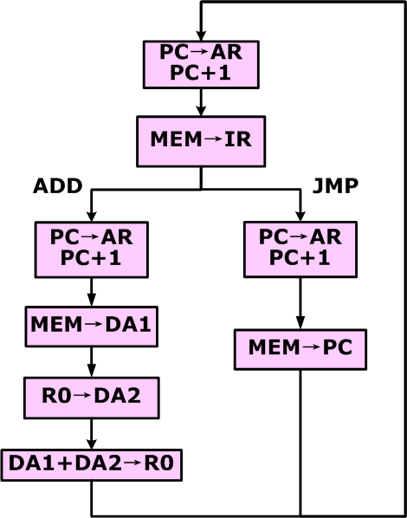
1、指令执行过程
JMP ADDR
取指令：
M1 (送存储器地址)：PC→AR, PC+1
M2 (读存储器,指令译码)：RAM→IR, J1#
执行指令：
M4（取操作数－送地址）：PC→AR, PC+1
M5（取操作数－读）：RAM→ PC

Slide 60
2、指令执行时产生的微操作序列
 | 序号 | 功能 | 发送控制信号
取指令 | （1） | PC→AR,PC+1 | PC-B#,B-AR,PC+1,
 | （2） | MEM→IR | M-R#,B-IR,J1#
ADD | （1） | PC→AR,PC+1 | PC-B#,B-AR,PC+1,
 | （2） | MEM→DA1 | M-R#,B-DA1
 | （3） | R0→DA2 | R0-B#,B-DA2
 | （4） | DA1+DA2→R0 | S3~S0,M,Ci=100101,ALU-B#,B-R0
JMP | （1） | PC→AR,PC+1 | PC-B#,B-AR,PC+1,
 | （2） | MEM→PC | M-R#,B-PC#

Slide 61
（四）模型计算机控制信号
序号 | 控制信号 | 功能 | 序号 | 控制信号 | 功能
1 | PC-B# | 指令地址送总线 | 8 | S3 | S3- S0选择ALU16种运算之一
2 | B-AR | 总线数据打入AR | 9 | S2
3 | PC+1 | 程序计数器+1 | 10 | S1
4 | B-PC# | 总线数据打入PC | 11 | S0
5 | B-IR | 总线数据打入IR | 12 | M | 选择逻辑运算(1)和算数运算(0)
6 | M-W＃ | 存储器写 | 13 | B-DA1 | 总线数据打入暂存器DA1
7 | M-R＃ | 存储器读 | 14 | B-DA2 | 总线数据打入暂存器DA2

Slide 62
（四）模型计算机控制信号
序号 | 控制信号 | 功能 | 序号 | 控制信号 | 功能
15 | ALU-B＃ | 运算器ALU内容送总线 | 22 | R1-B＃ | R1内容送总线
16 | Ci | ALU进位输入 | 23 | R2-B＃ | R2内容送总线
17 | B-R0 | 总线数据打入R0 | 24 | R3-B＃ | R3内容送总线
18 | B-R1 | 总线数据打入R1 | 25 | I/O-W＃ | 写（输出）I/O端口
19 | B-R2 | 总线数据打入R2 | 26 | I/O-W＃ | 读（输入）I/O端口
20 | B-R3 | 总线数据打入R3 | 27 | Ai＃ | 端口地址线
21 | R0-B＃ | R0内容送总线 | 28 | J1# | 指令译码器译码

Slide 63
3、指令的微程序代码：ADD

Slide 64
3、指令的微程序代码：JMP

Slide 65
4、为微指令分配微地址
01H
02H
20H
21H
04H
07H
05H
06H

Slide 66
【例1】P151，图5.15所示为双总线结构机器的数据通路，IR为指令寄存器，PC为程序计数器(具有自增功能)，M为主存(受R/W信号控制)，AR为地址寄存器，DR为数据缓冲寄存器， ALU由加、减控制信号决定完成何种操作，控制信号G控制的是一个门电路。另外，线上标注有小圈表示有控制信号，例中yi表示y寄存器的输入控制信号，R1o为寄存器R1的输出控制信号，未标字符的线为直通线，不受控制。
(1)“ADD R2，R0”指令完成(R0)+(R2)→R0的功能操作，画出其指令周期流程图，假设该指令的地址已放入PC中。并列出相应的微操作控制信号序列。
(2)“SUB R1，R3”指令完成(R3) －(R1)→R3的操作，画出其指令期流程图，并列出相应的微操作控制信号序列。

Slide 67
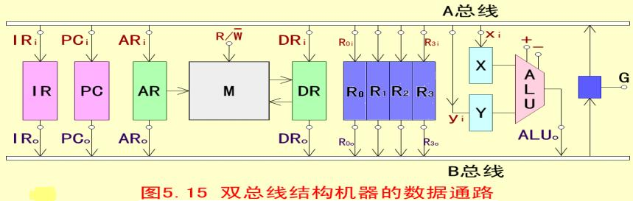
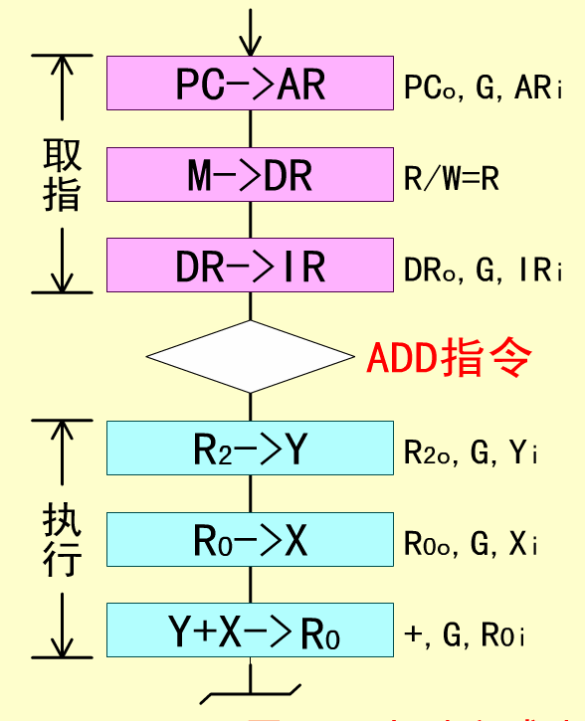
(1)“ADD R2，R0”指令是一条加法指令，参与运算的两个数放在寄存器R2和R0中，“ADD R2，R0”指令的详细指令周期流程图如图(a)所示，图的右边部分标注了每一个机器周期中用到的微操作控制信号序列。

Slide 68
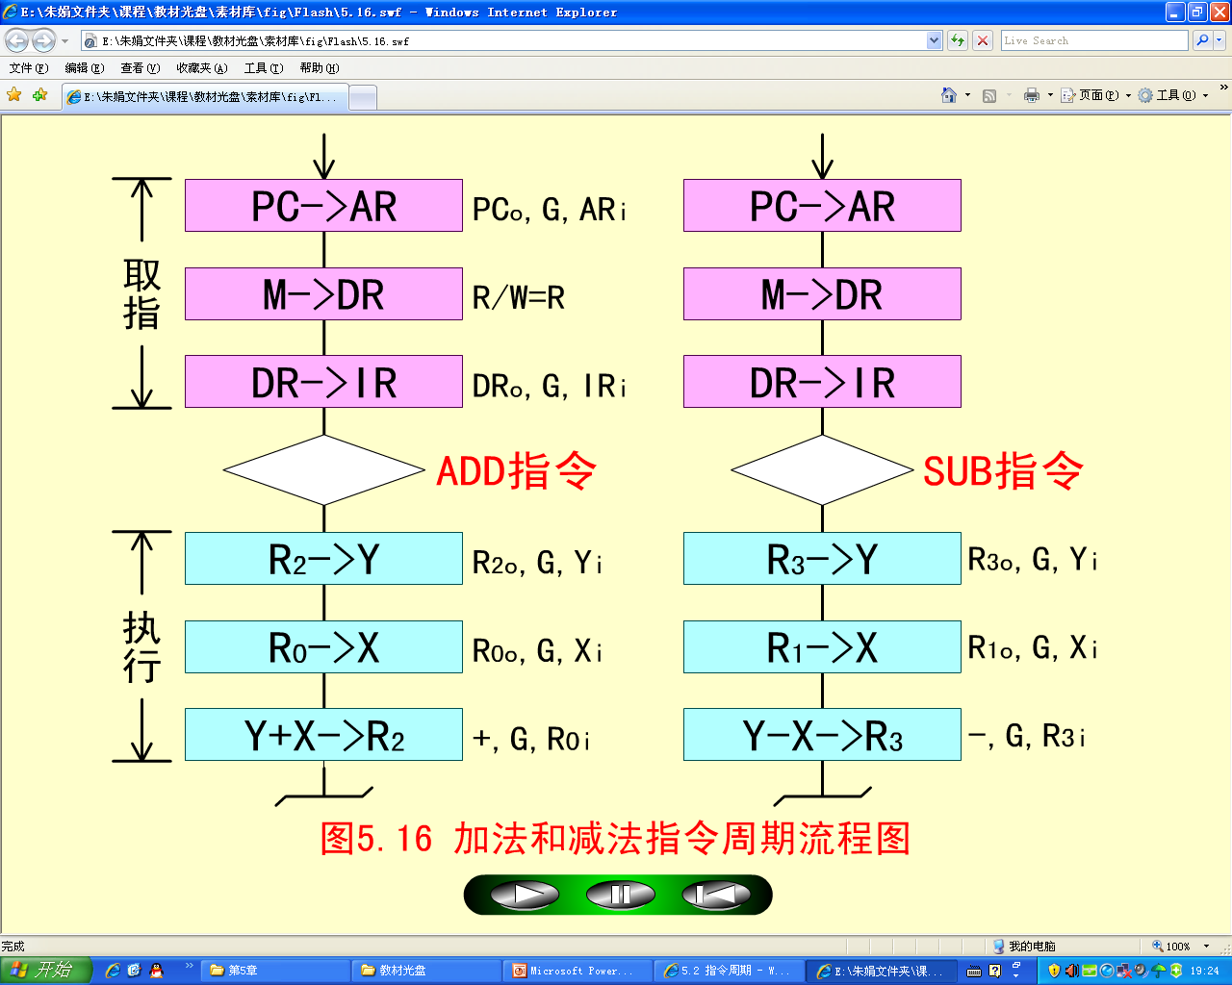
(2)“SUB R1，R3”指令是一条减法指令，其指令周期流程图如图（b)所示。与ADD指令不同的是：在执行指令阶段，微操作控制信号序列有所不同

Slide 69
第6章 总线系统
内容提要：
介绍总线的基本概念，总线的连接方式，总线接口，总线的仲裁、定时及事务类型，PCI、ISA等总线。
6.1 总线的概念和结构形态
6.2 总线接口
6.3 总线的仲裁
6.4 总线的定时和数据传送模式

Slide 70
6.1.1 总线的分类、特性与标准化
6.1 总线的概念和结构形态
1、什么叫总线？
总线是构成计算机系统的互联机构，是多个系统功能部件之间进行数据传送的公共通路。
2、单处理器系统的总线类型
（1）内部总线
CPU芯片内部连接各寄存器及运算器等部件之间的总线。
特点：速度极高。

Slide 71
（2）系统总线
CPU同计算机系统的其他高速功能部件，如存储器、通道等互连的总线。包括地址、数据和控制信号线，电源线等。
特点：速度较快。
（3）I/O总线
多台计算机之间，或计算机与一些I/O设备之间的连接总线。一般包括数据线和控制线。
特点：速度较低。

Slide 72
Structure - Top Level
Peripherals
Computer
Central
Processing
Unit
Main
Memory
Computer
Systems
Interconnection
Input
Output
Communication
lines

Slide 73
Structure - The CPU
CPU
Computer
Arithmetic
and
Login Unit
I/O
Cache
System
Bus
CPU
Internal CPU
Interconnection
Memory
Control
Unit

Slide 74
1、硬磁盘存储器
第7章
硬盘：也称固定盘。目前微型计算机中普遍使用了3英寸和5英寸硬盘，大都采用温盘。
温切斯特 （wenchester） 技术：将盘片和驱动器密封在外壳内，在盘片飞速旋转时，磁头靠空气垫浮在盘片上。
硬盘的特点：
优点：可靠性高，存储容量大，读写速度快，对环境要求不高。
缺点：不便于携带，且工作时应避免振动。
硬盘盘片：按柱面、磁头号和扇区的格式组织信息。
硬盘接口：用得较多的是IDE、SATA和SCSI接口。

Slide 75
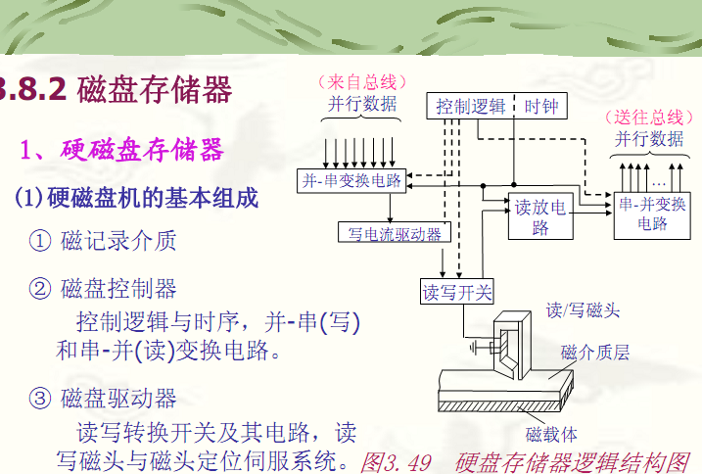

Slide 76
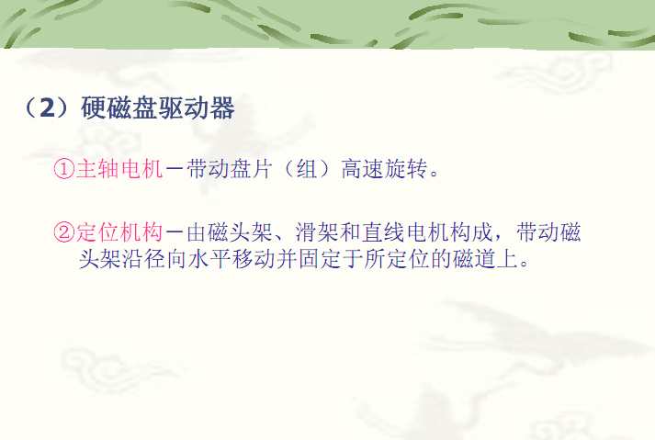
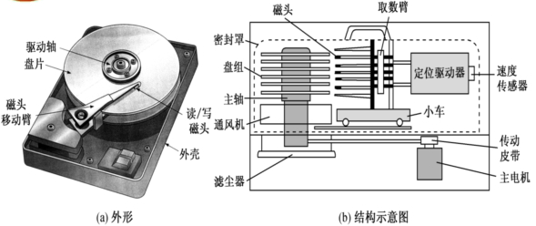

Slide 77
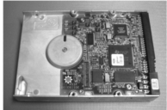
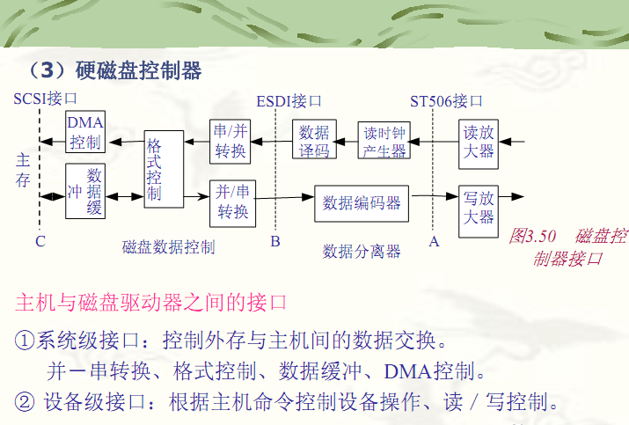

Slide 78
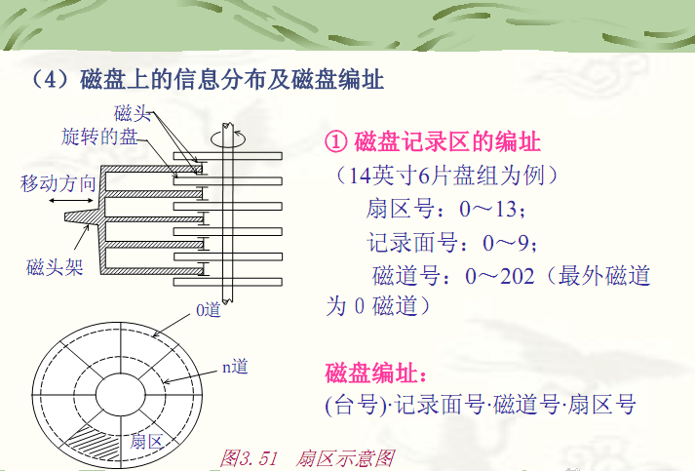

Slide 79
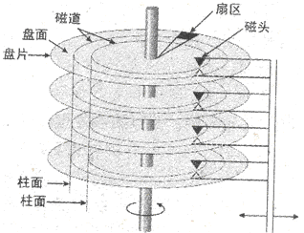
1、硬磁盘存储器
柱面由一组盘片的同一磁道在纵向上所形成的同心圆构成。
每一个记录面上均有一个磁头，所有记录面上的磁头均固定在步进电机上。

Slide 80
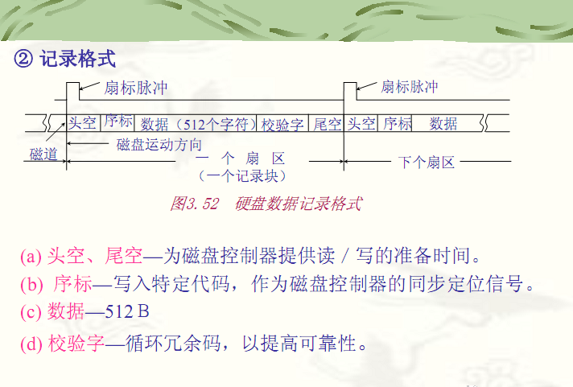

Slide 81
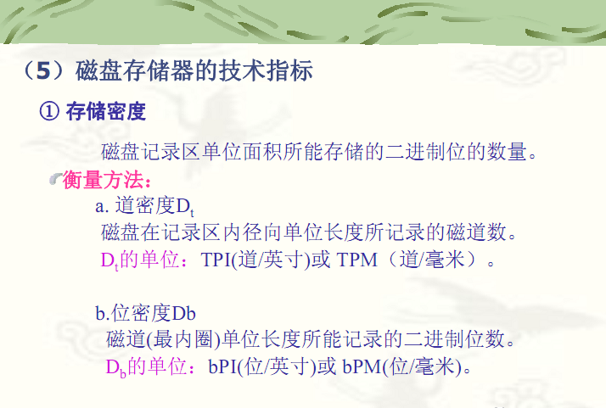

Slide 82
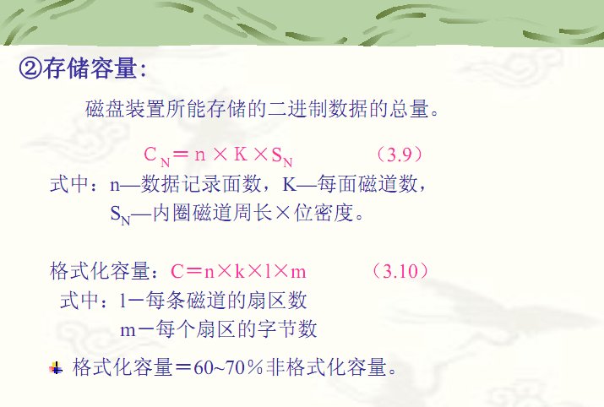

Slide 83
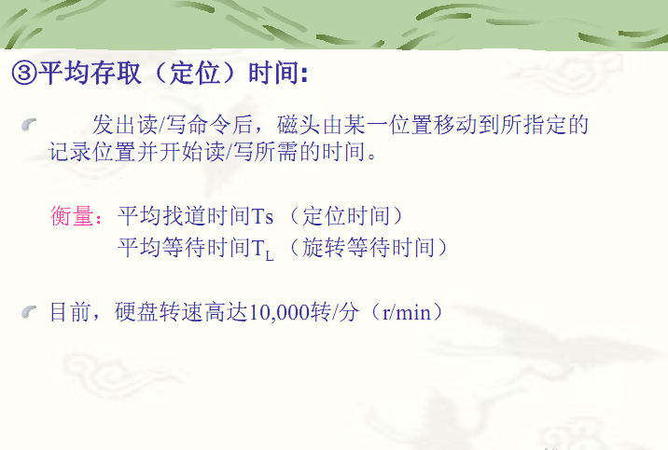

Slide 84
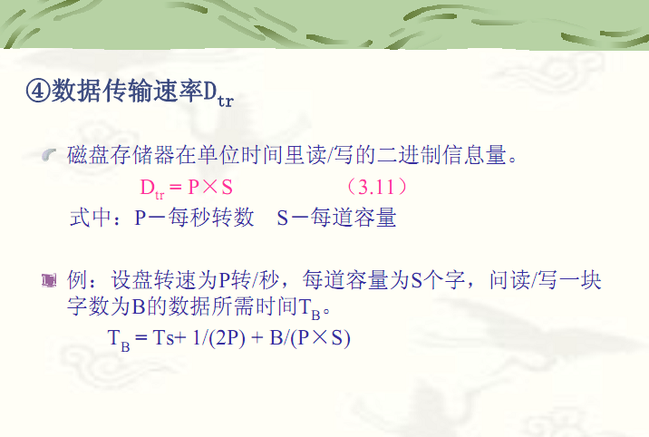

Slide 86
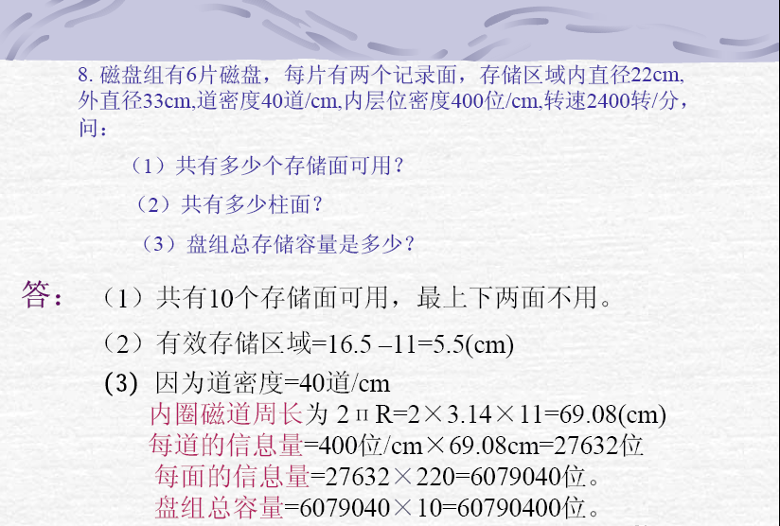

Slide 88
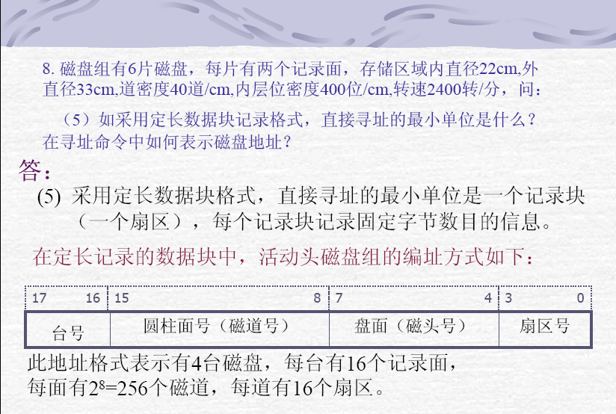

Slide 89
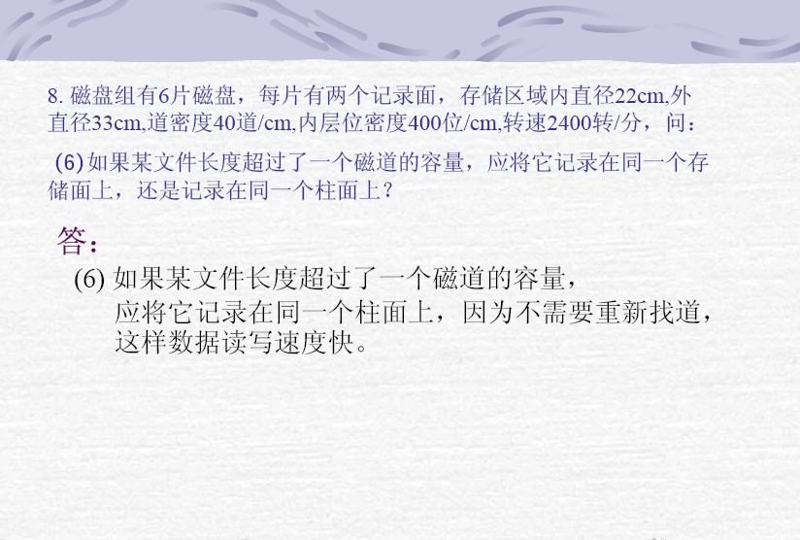

Slide 90
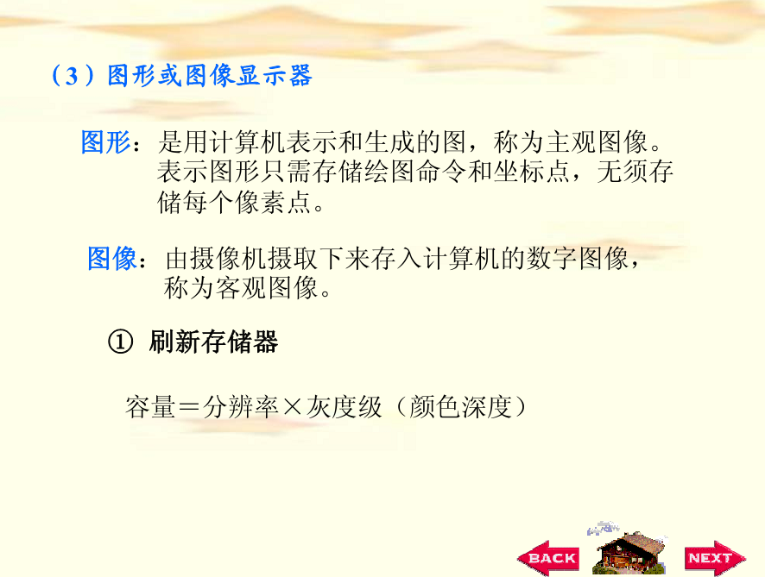

Slide 91
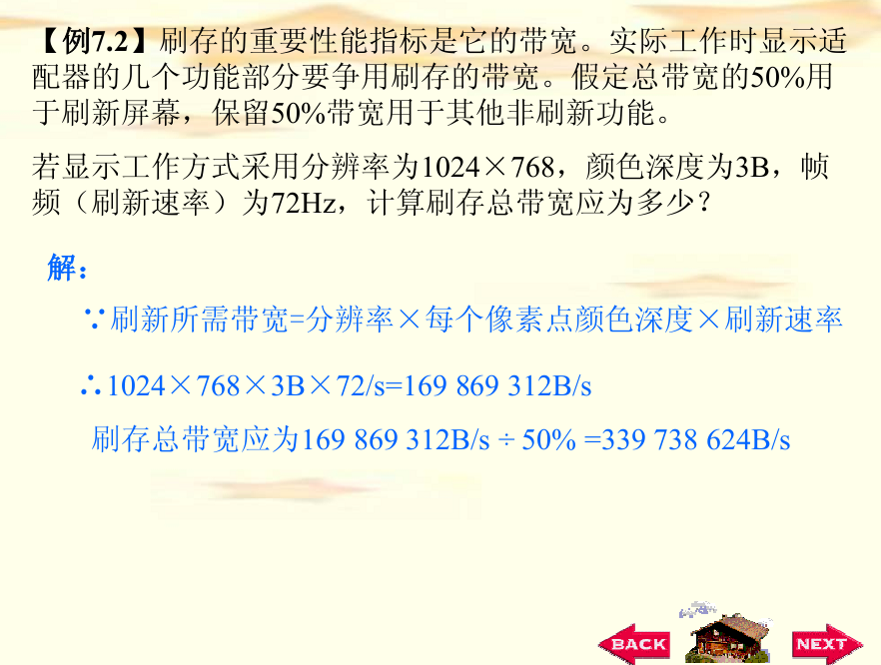

Slide 92
第八章 习题讲解

Slide 93
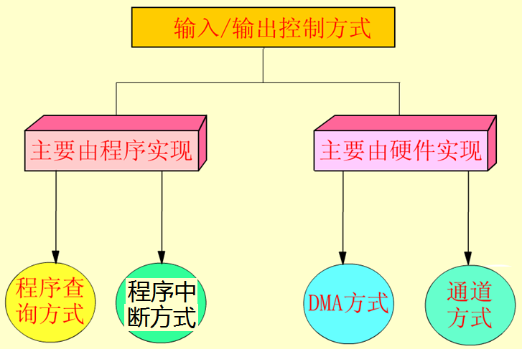
外设的输入/输出控制方式
8.1.swf

Slide 94
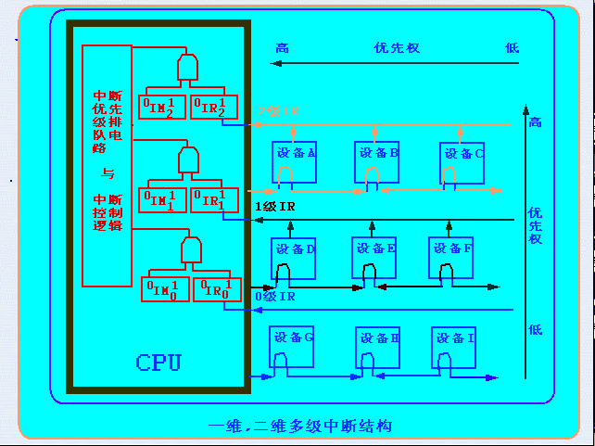
【题11】课本 图8.9

Slide 95
【例1】请问：
(1)在中断情况下，CPU和设备的优先级如何考虑?请按降序排列各设备的中断优先级。
(2)若CPU现执行设备E的中断服务程序，IM2，IM1，IM0的状态是什么?如果CPU执行设 备H的中断服务程序，IM2，IM1，IM0的状态又是什么?
(3)每一级的IM能否对某个优先级的个别设备单独进行屏蔽?如果不能，采取什么办法可达到目的?
(4)假如设备C一提出中断请求，CPU立即进行响应，如何调整才能满足此要求?

Slide 96
(1)在中断情况下，CPU的优先级最低。各设备的优先次序是：A→B→C→ D→E→F→G→H→I→CPU。
(2)执行设备E的中断服务程序时，IM2 IM1 IM0=011；
执行设备H的中断服务程序时，IM2 IM1 IM0=001。
(3)每一级的IM标志不能对某个优先级的个别设备进行单独屏蔽。可将接口中的EI(中断允许)标志清“0”，它禁止设备发出中断请求。
(4)要使设备C的中断请求及时得到响应，可将设备C从第2级取出来，单独放在第3级上，使第3级的优先级最高，即令IM3=0即可。

Slide 97
题16
通道：可以实现对外设的统一管理和外设与内存之间的数据传送，大大提高了CPU的工作效率。
DMA：数据传送速率很高，传送速率仅受到内存访问时间的限制。需要更多硬件，适用于内存与高速外设之间大批数据交换的场合。
中断：一般适用于随机出现的服务，一旦提出要求应立即执行，节省CPU时间开销。

Slide 98
附加题：响应中断的条件
（1）在CPU内部“中断屏蔽”触发器为“0”（即不屏蔽）；
（2）外设有中断请求时，“中断请求”触发器为“1”，保持中断请求信号；
（3）外设（接口）的“中断允许”触发器必须为“1”，把外设中断请求送至CPU；
（4）CPU现行指令的最后一个状态周期结束

Slide 99
程序中断处理过程
（1）中断源的中断请求
（2）中断响应
（3）中断处理
（4）中断返回

Slide 100
硬件完成
软件完成
当前指令执行周期
保护寄存器
有DMA请求?
N
设置新的中断范围
DMA周期
开中断
有不可屏蔽中断?
Y
N
中断处理程序实体
N
有可屏蔽中断?
N
Y
恢复寄存器
CPU允许中断IF=1?
Y
发中断应答INTA接收中断向量VA
中断返回
(恢复PSW,PC)
中断响应
周期
关中断(0→IF)
PC,PSW入栈
取中断处理程序入口地址送入PC,
下条指令取指周期

